Slide 1
Daiane Deponti Bolzan

Slide 4
1. Descrição do Projeto
1.1 Visão Geral
Este projeto tem como finalidade implementar um pipeline completo de DevOps para uma aplicação web, cobrindo desde a integração contínua até a entrega contínua em ambiente de nuvem. A aplicação alvo é uma página HTML simples, projetada para fins didáticos e servindo de base para a aplicação das práticas DevOps ensinadas na disciplina.
O projeto é estruturado em duas fases:
Fase 1 — Configuração e Automação Inicial: abrange a configuração do repositório, o pipeline de Integração Contínua (CI) com GitHub Actions e os scripts de Infraestrutura como Código (IaC) utilizando AWS CloudFormation.
Fase 2 — Entrega Contínua, Monitoramento e Segurança: expandirá o pipeline para CD, containerização com Docker, monitoramento e segurança.
🔗 Repositório do Projeto: Link do repositório GitHub
1.2 Contexto e Motivação
O mercado de desenvolvimento de software demanda cada vez mais profissionais capazes de integrar práticas de desenvolvimento e operações de forma ágil e automatizada. A cultura DevOps surge como resposta a essa demanda, eliminando silos entre equipes, acelerando entregas e aumentando a confiabilidade dos sistemas em produção.
Este projeto permite vivenciar na prática os conceitos teóricos da disciplina: automatização de builds, validação contínua por testes, provisionamento de infraestrutura por código e deploy reproduzível. Ao final, o resultado será um pipeline real e funcional hospedado no GitHub e integrado à AWS.

Slide 5
1.3 Tecnologias Utilizadas
.
Categoria | Tecnologia / Ferramenta | Finalidade
Linguagem | Node.js (JavaScript) | Desenvolvimento da aplicação e execução dos testes
Controle de Versão | Git + GitHub | Repositório de código e colaboração
CI/CD | GitHub Actions | Automação do pipeline
Lint | HTMLHint | Validação e qualidade do código HTML
Testes | Jest + jest-environment-jsdom | Testes unitários com DOM e relatório de cobertura
IaC | AWS CloudFormation | Provisionamento de infraestrutura
Nuvem | Amazon Web Services (AWS) | Hospedagem e serviços gerenciados
Containers | Docker (Fase 2) | Containerização da aplicação
Monitoramento | AWS CloudWatch (Fase 2) | Logs e métricas

Slide 6
.
2. Objetivos do Projeto
2.1 Objetivo Geral
Implementar um pipeline DevOps completo e funcional — desde o commit do código até o deploy automatizado em ambiente de nuvem — aplicando as melhores práticas de Integração Contínua, Entrega Contínua, Infraestrutura como Código e monitoramento.
2.2 Objetivos Específicos
ID | Objetivo | Descrição
OBJ-01 | Repositório CI | Configurar repositório no GitHub com boas práticas: branches, commit semântico e proteções de branch.
OBJ-02 | Pipeline CI | Implementar pipeline de CI com GitHub Actions para build automático, lint e execução de testes a cada push/PR.
OBJ-03 | Infraestrutura como Código | Desenvolver templates AWS CloudFormation para provisionamento da infraestrutura necessária (EC2, S3, IAM, etc.).
OBJ-04 | Entrega Contínua (Fase 2) | Expandir o pipeline para CD, automatizando o deploy em ambiente AWS após a aprovação dos testes.
OBJ-05 | Containerização (Fase 2) | Containerizar a aplicação com Docker e criar scripts de deploy baseados em containers.
OBJ-06 | Monitoramento (Fase 2) | Configurar monitoramento e logging com AWS CloudWatch para observabilidade em produção.
OBJ-07 | Documentação | Documentar todas as etapas, decisões técnicas e resultados obtidos ao longo do projeto.

Slide 7
2.3 Escopo da Fase 1
Incluído no escopo:
Documentação de planejamento (este documento)
Configuração do repositório GitHub com estrutura de branches e CI
Implementação do pipeline de CI usando GitHub Actions
Desenvolvimento dos scripts de Infraestrutura como Código com AWS CloudFormation
Fora do escopo (Fase 2):
Entrega Contínua (CD) e deploy automatizado
Containerização com Docker
Monitoramento, logging e segurança avançada

Slide 8
3. Requisitos do Projeto
3.1 Requisitos Funcionais
ID | Requisito Funcional
RF-01 | O sistema deve possuir um repositório de código no GitHub com branch principal protegida.
RF-02 | O pipeline de CI deve ser acionado automaticamente a cada push na branch main e em pull requests.
RF-03 | O pipeline deve executar a instalação de dependências, lint e testes unitários automaticamente.
RF-04 | O pipeline deve notificar o resultado do build (sucesso ou falha) no GitHub.
RF-05 | Os templates CloudFormation devem provisionar pelo menos uma instância EC2 e um bucket S3 na AWS.
RF-06 | O template CloudFormation deve ser parametrizável (ambiente: dev, staging, prod).
RF-07 | A aplicação deve expor ao menos um endpoint HTTP funcional e testado.
RF-08 | O repositório deve conter README com instruções de execução e link para a documentação.

Slide 9
3.1 Requisitos Não Funcionais
ID | Requisito Não Funcional
RNF-01 | O pipeline de CI deve ser concluído em no máximo 10 minutos.
RNF-02 | O código deve seguir padrões de qualidade verificados por linter (ESLint / Flake8).
RNF-03 | A cobertura de testes unitários deve ser de no mínimo 60%.
RNF-04 | Os templates CloudFormation devem ser versionados junto ao código no repositório.
RNF-05 | As credenciais AWS nunca devem ser expostas no código; devem usar GitHub Secrets.
RNF-06 | O pipeline deve ser reproduzível: o mesmo commit deve gerar sempre o mesmo resultado.
RNF-07 | O repositório deve ser público e acessível para avaliação do professor.

Slide 10
3.1 Requisitos de Infraestrutura:
A infraestrutura provisionada pelo AWS CloudFormation na Fase 1 deve contemplar:
Recurso AWS | Descrição
Amazon EC2 | Instância t2.micro (free tier) para hospedar a aplicação.
Amazon S3 | Bucket para armazenar artefatos de build e logs do pipeline.
IAM Role / Policy | Permissões mínimas necessárias para execução segura (princípio do menor privilégio).
Security Group | Regras de firewall para expor apenas as portas necessárias (80, 443, 22 restrito).
CloudFormation Stack | Stack parametrizável com variáveis de ambiente (dev/staging/prod).
Recurso AWS | Descrição
Amazon EC2 | Instância t2.micro (free tier) para hospedar a aplicação.
Amazon S3 | Bucket para armazenar artefatos de build e logs do pipeline.
IAM Role / Policy | Permissões mínimas necessárias para execução segura (princípio do menor privilégio).
Security Group | Regras de firewall para expor apenas as portas necessárias (80, 443, 22 restrito).
CloudFormation Stack | Stack parametrizável com variáveis de ambiente (dev/staging/prod).

Slide 11
3.4 Requisitos de Segurança
Nenhuma credencial ou chave secreta deve estar escrita diretamente no código-fonte.
Todas as credenciais AWS devem ser armazenadas como GitHub Secrets e acessadas via variáveis de ambiente no workflow.
O bucket S3 não deve ser público; acesso controlado por IAM.
A instância EC2 deve ter acesso SSH restrito a IPs específicos ou via AWS Systems Manager.
Dependências do projeto devem ser verificadas quanto a vulnerabilidades conhecidas (npm audit / pip audit).
Nota — AWS Academy (Learner Lab): o ambiente não permite criar usuários IAM nem access keys permanentes. As credenciais são temporárias e obtidas diretamente no Learner Lab. Consulte a seção 5.4 Credenciais AWS Academy para o procedimento completo.

Slide 12
4.2 Etapas do Pipeline CI
Trigger (push / PR / workflow_dispatch)
│
▼
┌─────────────────────────────────────────────────────────┐
│ GitHub Actions — ci.yml │
│ │
│ 1. Checkout → Clona o repositório │
│ 2. Setup Ambiente → Node.js 20 (com cache npm) │
│ 3. Instalar Deps → npm install │
│ 4. Lint → HTMLHint (index.html) │
│ 5. Testes Unitários → Jest + cobertura (jsdom) │
│ 6. Auditoria → npm audit --audit-level=moderate │
│ 7. Artefato → Upload do relatório de cobertura │
│ 8. Notificação → Status no GitHub PR/commit │
└─────────────────────────────────────────────────────────┘

Slide 13
Etapa | Descrição
1. Checkout | Clona o repositório e prepara o ambiente no runner do GitHub Actions.
2. Setup do Ambiente | Instala Node.js 20 com cache de pacotes npm para execuções mais rápidas.
3. Instalação de Dependências | Executa npm install para instalar Jest e HTMLHint.
4. Lint | Valida a qualidade e estrutura do HTML com HTMLHint usando as regras de .htmlhintrc.
5. Testes Unitários | Executa 19 testes com Jest em ambiente jsdom e gera relatório de cobertura (mínimo 60%).
6. Verificação de Segurança | Executa npm audit para identificar vulnerabilidades nas dependências.
7. Artefato de Cobertura | Faz upload do relatório de cobertura como artefato no GitHub Actions (retido 7 dias).
8. Notificação | GitHub Actions reporta sucesso ou falha no commit e no Pull Request automaticamente.

Slide 14
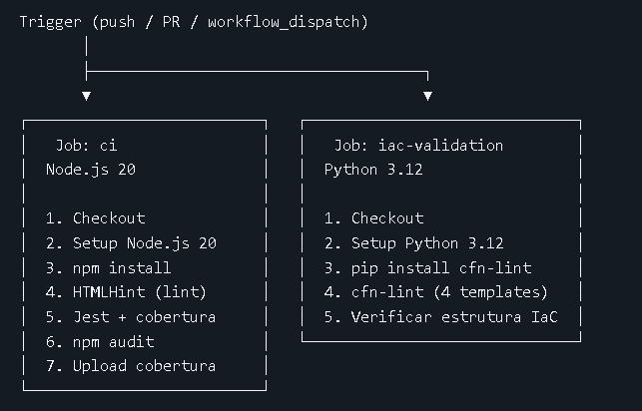
4.3 Gatilhos do Pipeline
O pipeline é composto por dois jobs independentes que executam em paralelo:
ci — Lint, testes e auditoria de segurança da aplicação Node.js
iac-validation — Validação dos templates CloudFormation com cfn-lint
Ambos são acionados por:
Push para as branches main e develop
Abertura ou atualização de Pull Request direcionado para main
Execução manual via workflow_dispatch (botão no GitHub Actions)

Slide 15
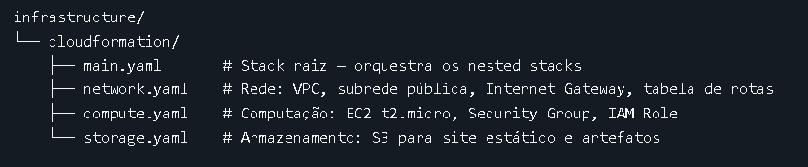
5. Infraestrutura como Código
5.1 Estrutura dos Templates
A infraestrutura é inteiramente definida como código usando AWS CloudFormation, garantindo rastreabilidade, reprodutibilidade e consistência entre ambientes. Os templates estão organizados em camadas independentes:
5.2 Parâmetros Configuráveis
Todos os templates aceitam o parâmetro Environment com os valores production, staging ou development, garantindo o isolamento entre ambientes.
Template | Recursos AWS Criados
network.yaml | AWS::EC2::VPC, AWS::EC2::Subnet, AWS::EC2::InternetGateway, AWS::EC2::Route
storage.yaml | AWS::S3::Bucket (site + artefatos), AWS::S3::BucketPolicy
compute.yaml | AWS::EC2::Instance (t2.micro), AWS::EC2::SecurityGroup, AWS::IAM::Role, AWS::IAM::InstanceProfile
main.yaml | AWS::CloudFormation::Stack (nested — referencia os 3 acima)

Slide 17
https://github.com/Daaaiii/Devops.git

Slide 18
